Slide 1

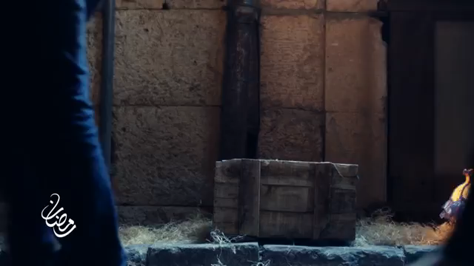
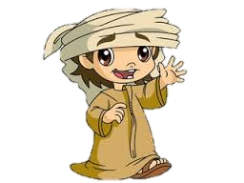
رمضان كريم .... تقبل الله صيامكم وقيامكم أحبتي
1

Slide 2

السلام الوطني

Slide 3

اليوم : الاثنين الجميل
التاريخ: 17 / رمضان / 1443
الموافق: 18 / ابريل / 2022
صفي الرائع : الثالث الأساسي
المادة : الدراسات الاجتماعية

Slide 4






خط سير الحصة
1
6
مهارات القرن 21ولعبة تفاعلية
7
2
قوانين
التعلم
4
نواتج التعلم
والمفردات
3
تقييم قبلي التهيئة
الحافزة
5
شرح الدرس
تقييم ختامي وتذكرة الخروج
الحضور والغياب

Slide 5





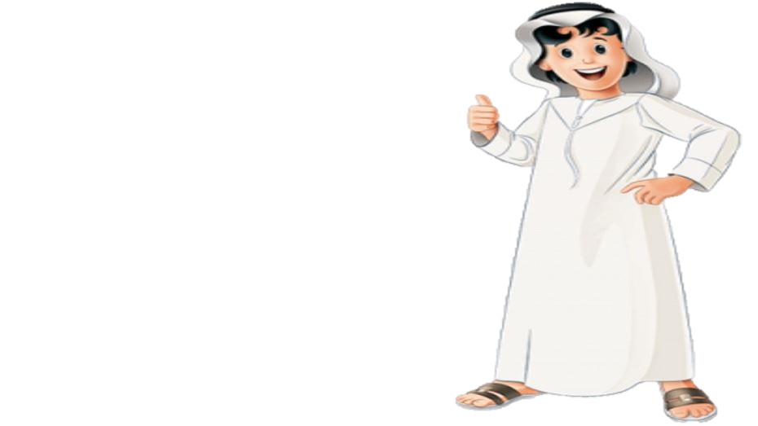


Slide 6






لا تشارك معلومات وبياناتك الخاصة مع أشخاص آخرين
المواطنة و المسؤولية ... الالتزام بقواعد التعلم والحصة الدرسية
عدم فتح المايك
بدون إذن
عدم مقاطعة المعلمة عندما تتحدث
الجلوس في مكان مناسب
الحصة
قوانين
التركيز والإنتباه مع المعلمة أثناء الشرح
إحضار الكتاب والقلم
استعداداً للحصة
رفع اليد للمشاركة أثناء الحصة

Slide 7




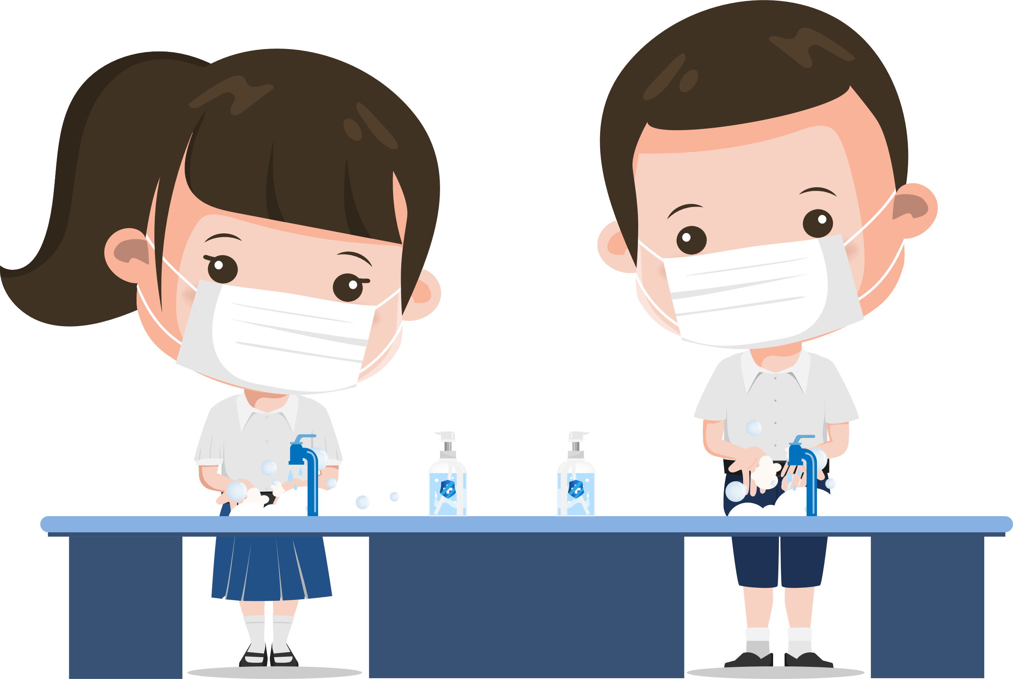






قوانين السلامة التي يجب اتباعها :
الوقاية خير من العلاج
اللَّهُمَّ إِنَّا نَعُوذُ بِكَ مِنَ الْبَرَصِ، وَالْجُنُونِ، وَالْجُذَامِ، وَمِنْ سَيِّئِ الأَسْقَامِ
ارتداء الكمام
غسل اليدين بالصابون وتعقيمها باستمرار
لا تشارك بيانات ومعلوماتك الخاصة مع الآخرين
مسافة أمان.. وعدم مشاركة الأدوات والطعام

Slide 8




الوسام لك فأنت تستحقه
سأضع طالباً في ذاكرتي وأراقب مشاركته أثناء الحصة و في نهاية الحصة سأكشف عنه
مبادرة لتحفيز طلابي الأعزاء

Slide 9




لديك سؤال
تقويم قبلي

Slide 10




صلاة تؤدى بعد صلاة العشاء في شهر رمضان المبارك. تسمى .....
صلاة التراويح

Slide 11

شهر أنزل فيه القرآن الكريم
شهر رمضان

Slide 12
طعام لذيذ يصنع من الخبز واللحم
الثريد

Slide 13
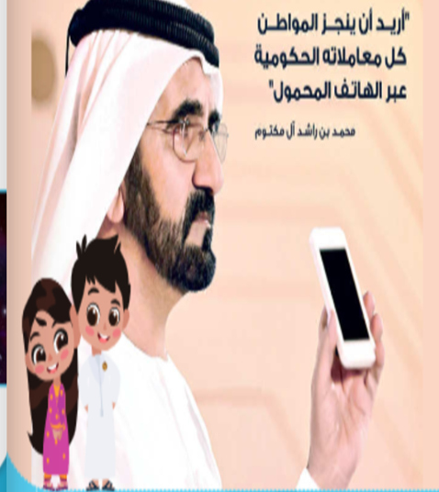
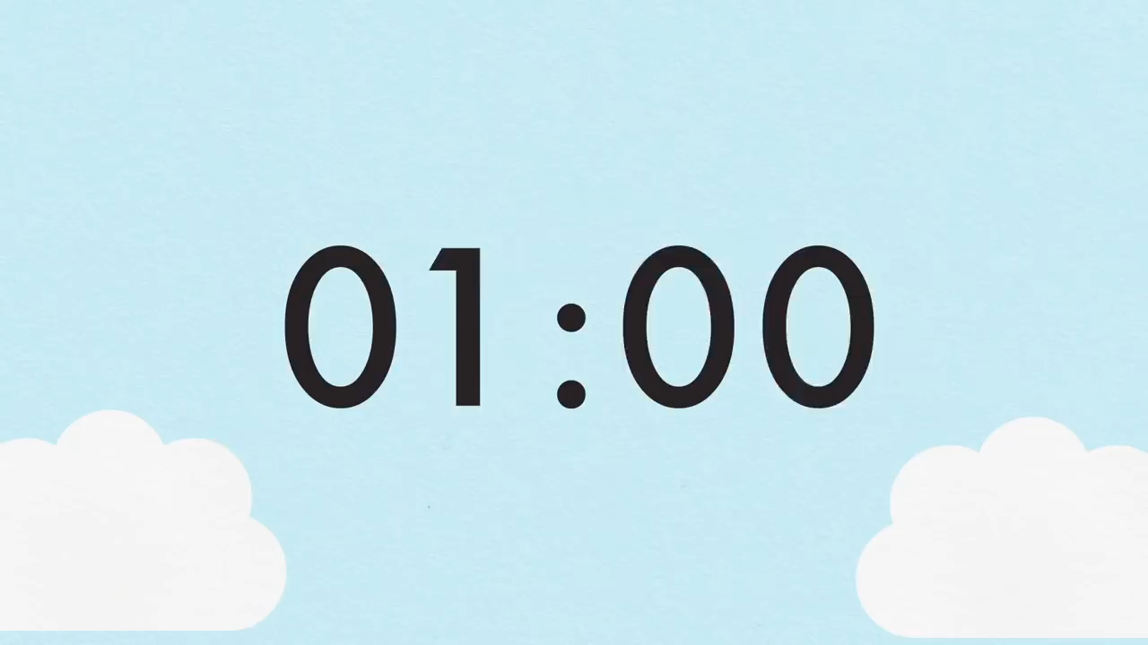

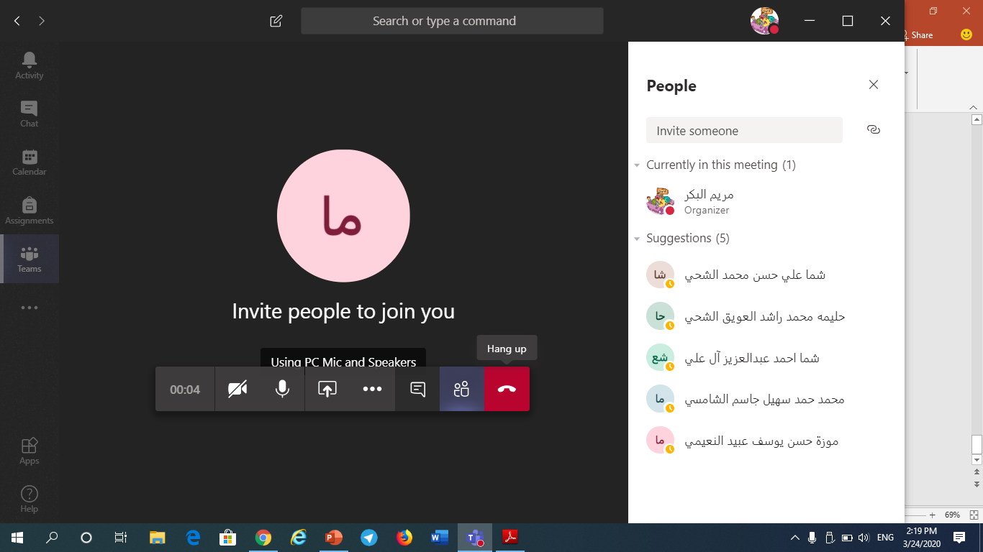
ماذا تفهم من كلمات سمو الشيخ محمد بن راشد آل مكتوم لتصل لعنوان الدرس
التهيئة الحافزة

Slide 14
عنوان درسنا لهذا اليوم...
سباق التكنولوجيا
سباق التكنولوجيا
العنوان
1- أن يتحدث المتعلم عن الصور الموجودة امامه
2-أن يتعرف المتعلم على أنواع التكنولوجيا
الأهداف

Slide 15

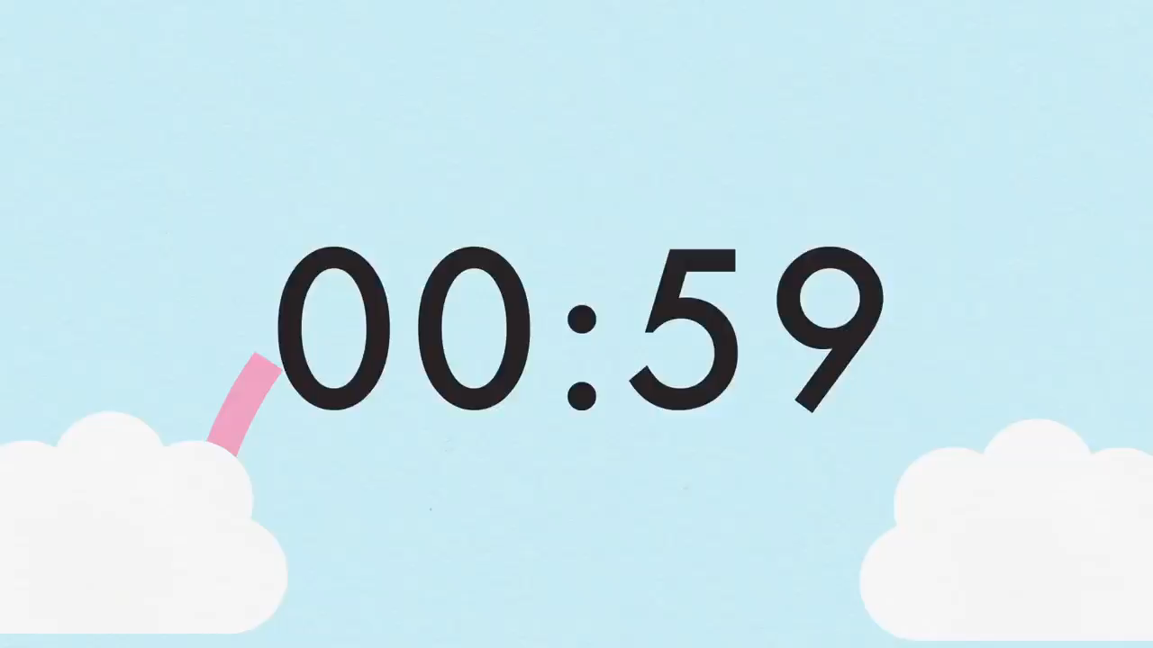



ماذا تعلمت
What I have learned
ماذا أود أن أعرف
What I want to know
ماذا أعرف
What I know
سباق التكنولوجيا
العنوان
1- أن يتحدث المتعلم عن الصور الموجودة امامه
2-أن يتعرف المتعلم على أنواع التكنولوجيا
الأهداف

Slide 16
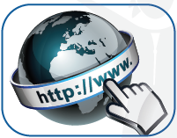
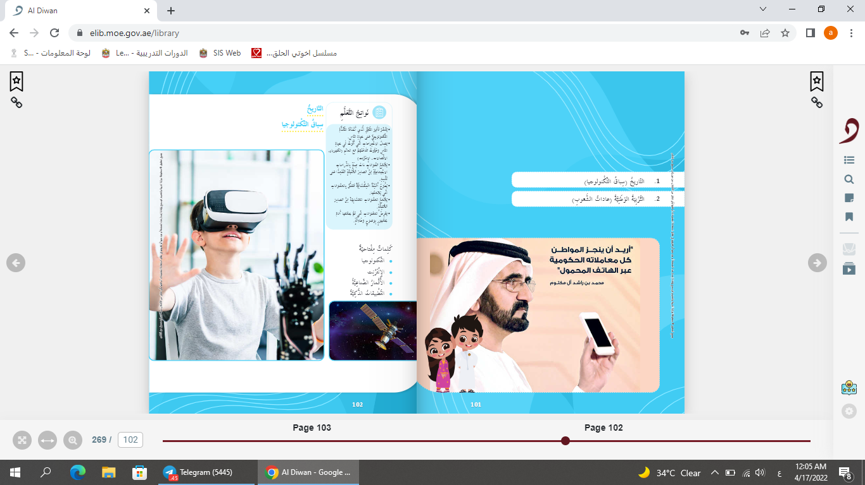
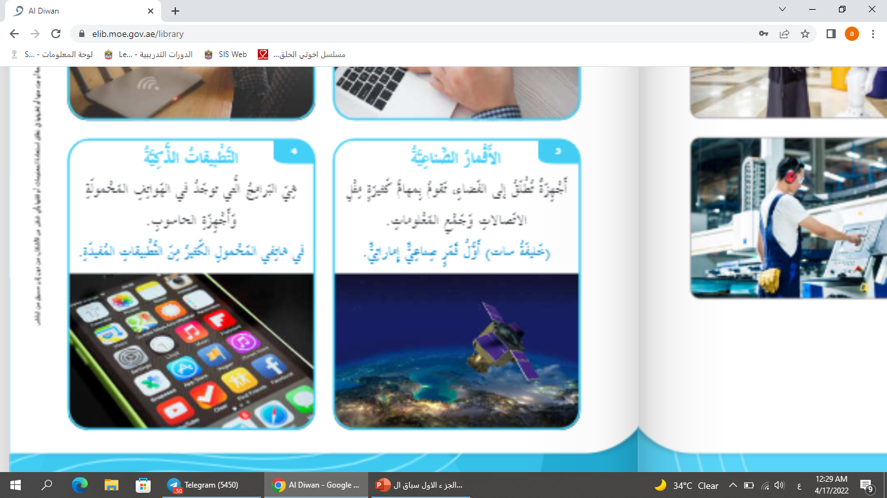
102
الكلمات المفتاحية
الانترنت
التكنولوجيا
التطبيقات الذكية
الأقمار الصناعية
سباق التكنولوجيا
العنوان
1- أن يتحدث المتعلم عن الصور الموجودة امامه
2-أن يتعرف المتعلم على أنواع التكنولوجيا
الأهداف

Slide 17

انظر إلى الصور و تحدث مع معلمك و زملائك عنها:
سباق التكنولوجيا
العنوان
1- أن يتحدث المتعلم عن الصور الموجودة امامه
2-أن يتعرف المتعلم على أنواع التكنولوجيا
الأهداف

Slide 18

أتحدث
102

Slide 19
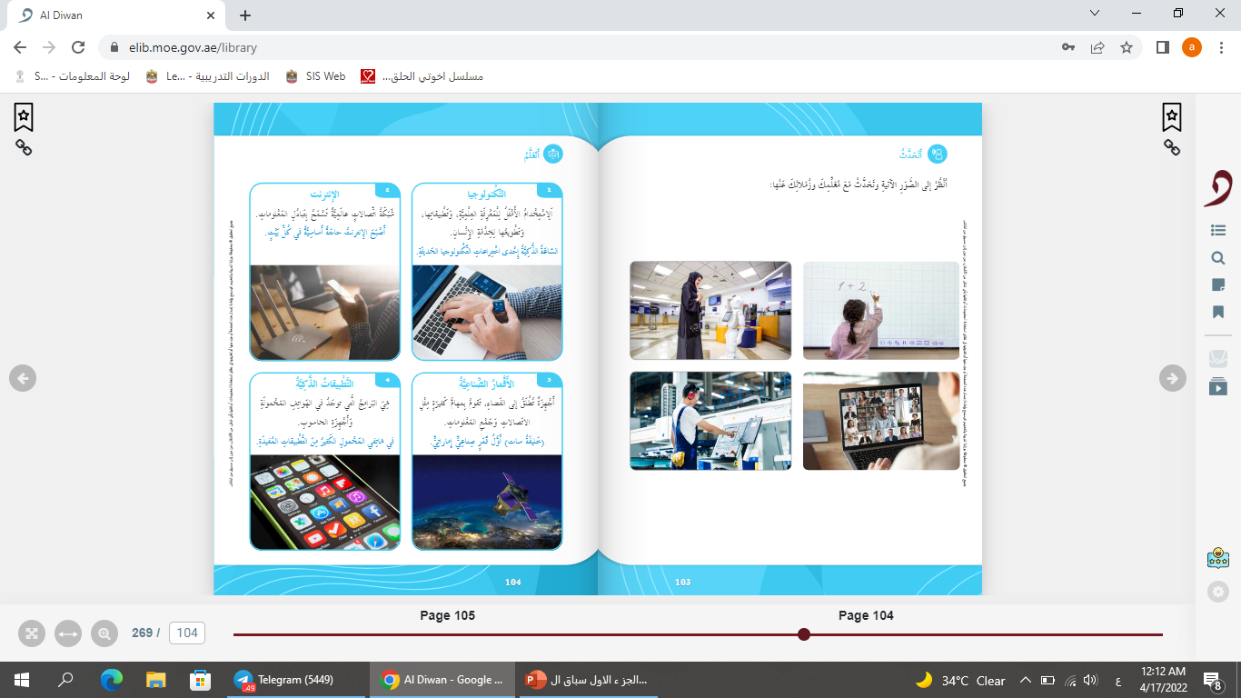
103
أتحدث

Slide 20
103
أتحدث

Slide 21
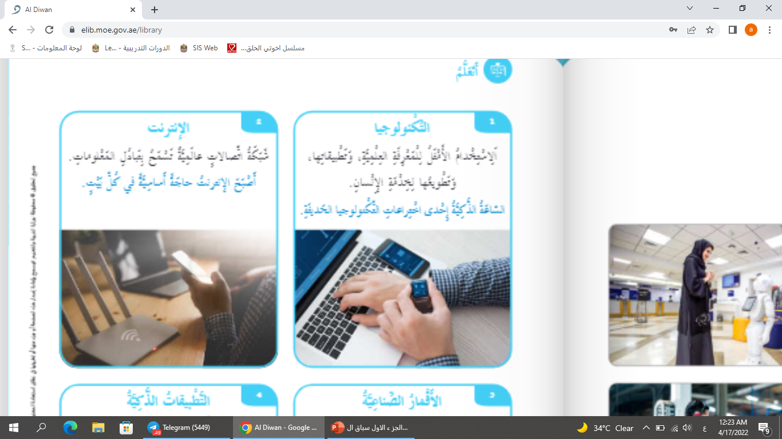
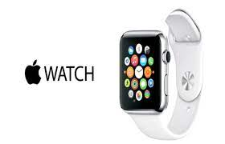
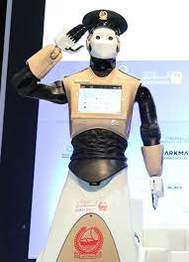
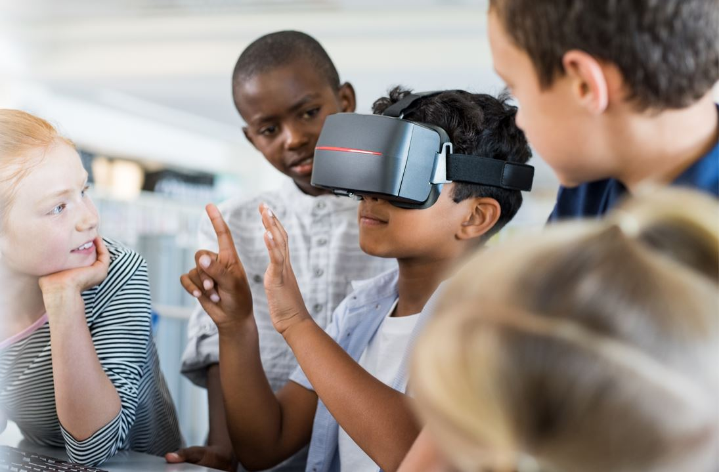
أتعلم
104

Slide 22
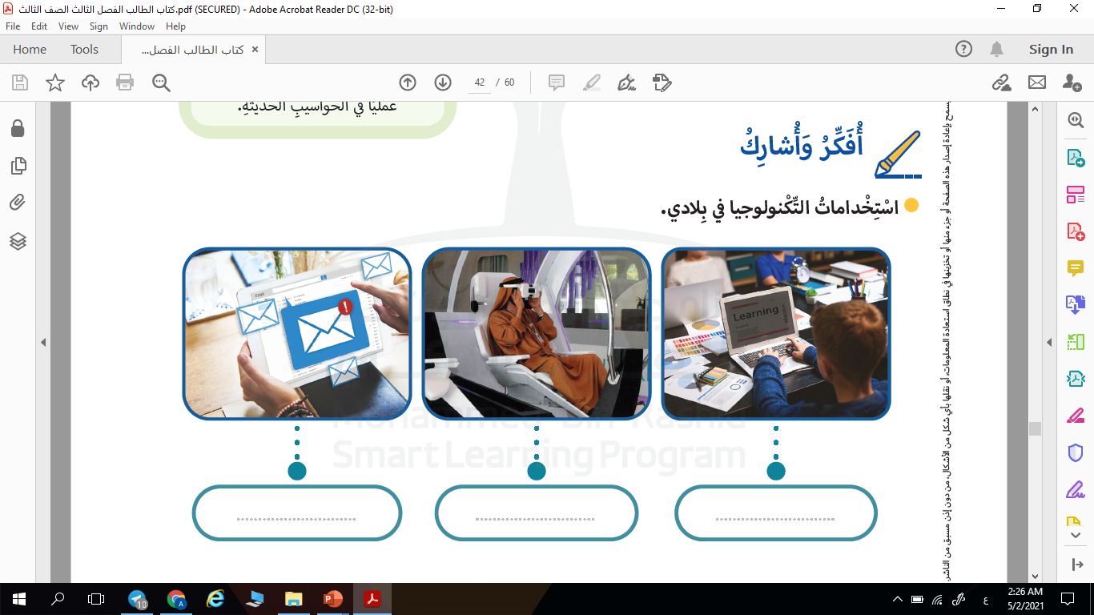

فكر وشارك
الاتصالات
الحكومة
التعليم

Slide 23

شاهد الفيديو وناقش ما شاهدته

Slide 24
أتعلم
ما رأيك هل الإنترنت مفيد أم ضار ؟
ضع كلمة الإنترنت في جملة ؟
104

Slide 25
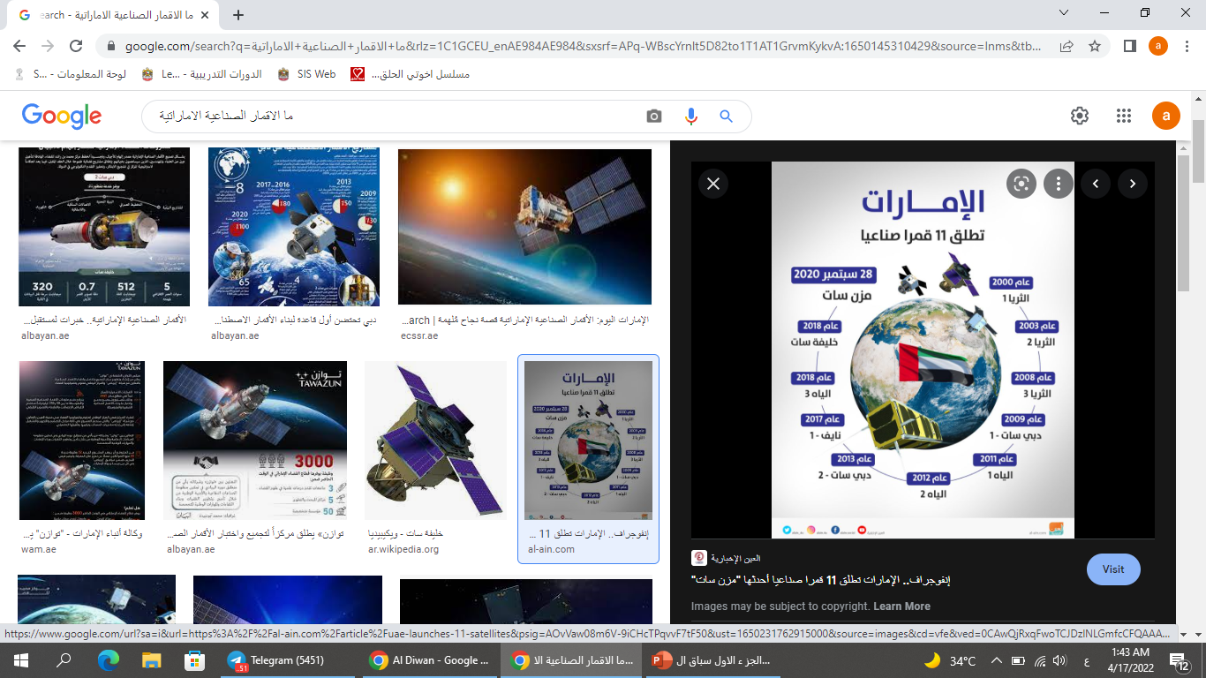

ماذا تشاهد بالصورة ؟
هل تعرف ماهي الأقمار الصناعية؟

Slide 26
أتعلم
104
ما مفرد كلمة أقمار؟
ربط باللغة العربية
من هو أول رائد فضاء إماراتي ؟
ما اسم القمر الذي أطلق لاكتشاف المريخ؟

Slide 27
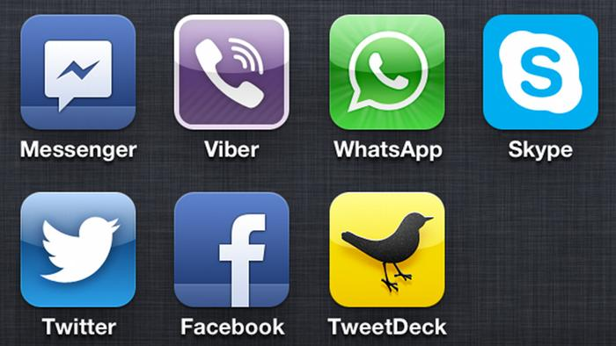
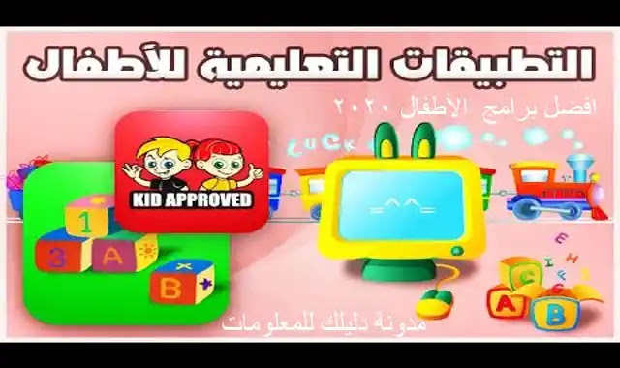

أتعلم
104

Slide 28
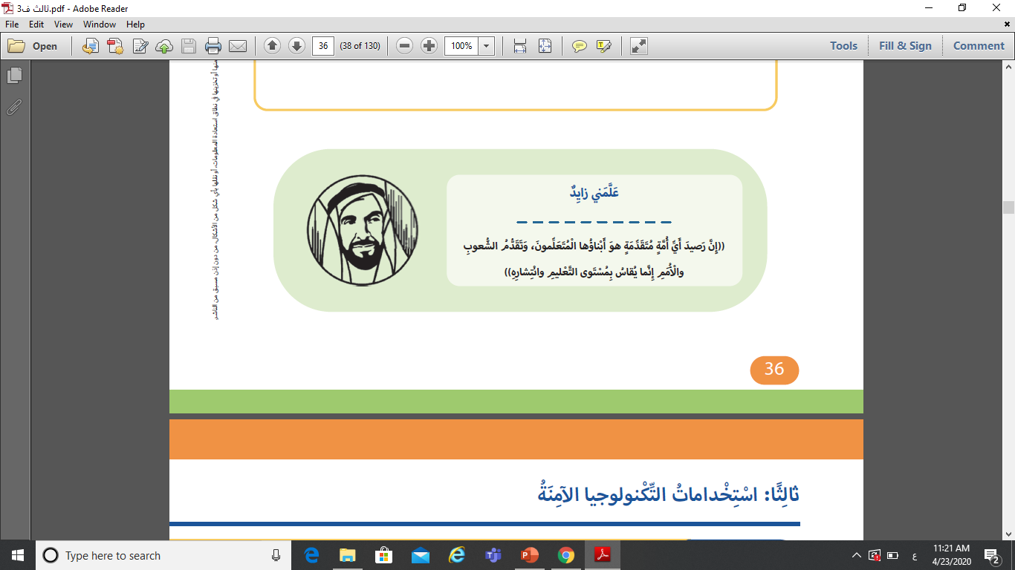

كلمات مضيئة

Slide 29





تقييم مرحلي
هيا يا بطل اختر أحد البالونات ثم أجب :
هي أجهزة تطلق إلى الفضاء تقوم بمهام كثيرة
هي برامج توجد في الهواتف والأجهزة
هي شبكة اتصالات عالمية تسمح بتبادل المعلومات
هي الاستخدام الأمثل للمعرفة وتطبيقاتها وتطويعها لخدمة الانسان

Slide 30

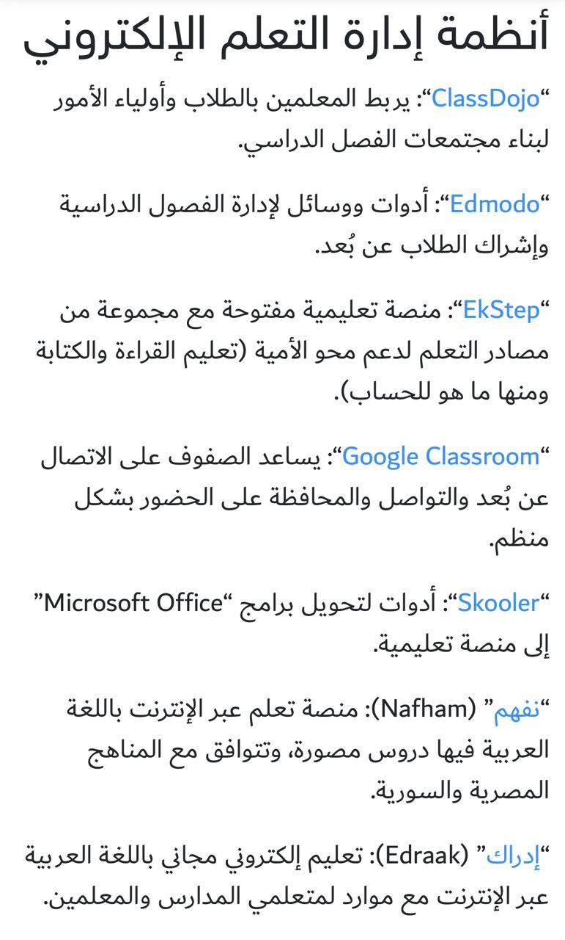
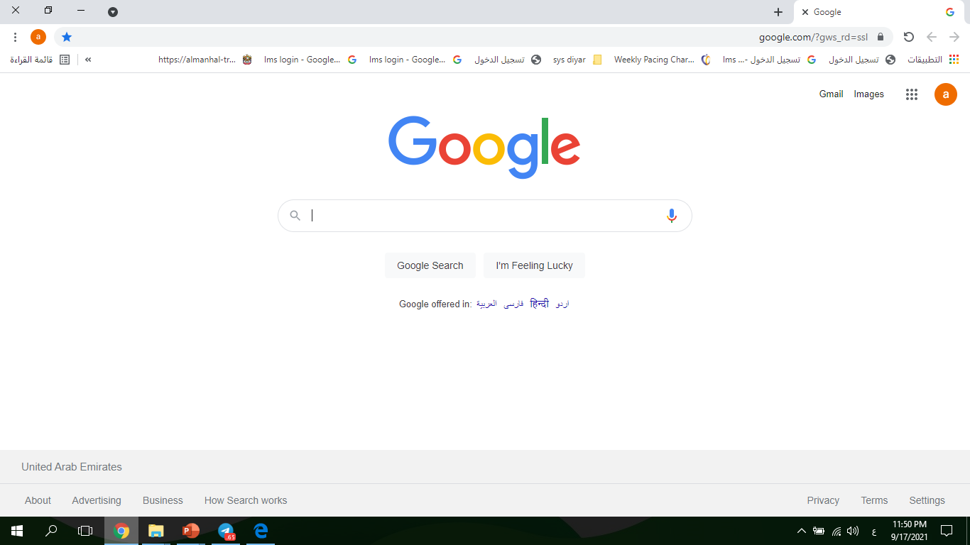
ابحث في جوجل
ابحث عن تطبيقات ذكية
في التعليم

Slide 31



مهارات القرن 21
تخيل
كيف ستكون حياتنا لو لم يكن هناك تطور التكنولوجي ؟

Slide 32

التعلم المتمايز
اذكر بعض مخاطر الانترنت ؟
المجموعة الخضراء
اكتب مثالين للتكنولوجيا
المجموعة الصفراء
ارسم قمر صناعي يحمل علم الامارات
المجموعة الحمراء
المجموعة الزرقاء
اعد كتابة كلمة التكنولوجيا

Slide 33

الوسام لك فأنت تستحقه
الكشف عن البطل
مبادرة لتحفيز طلابي الأعزاء

Slide 34
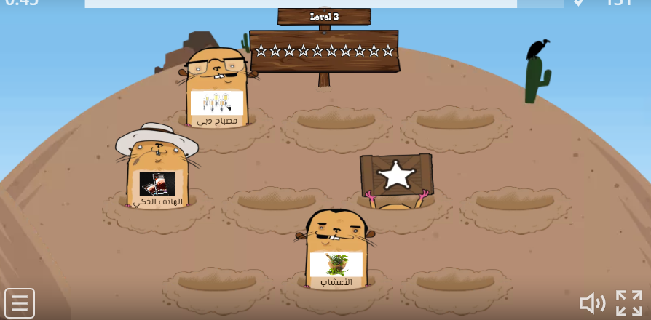
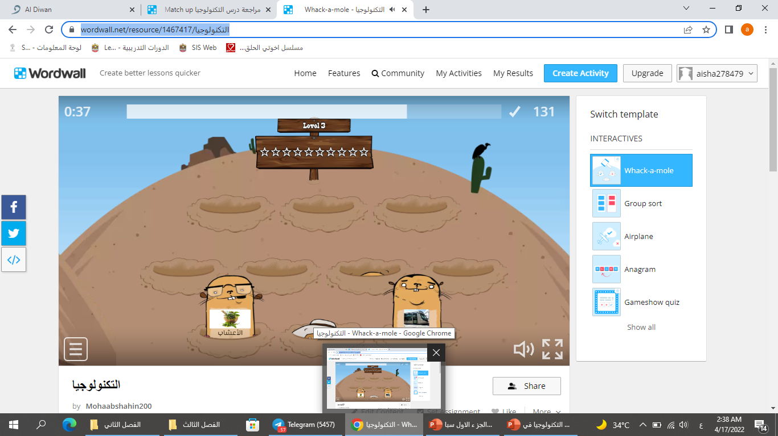
الانتقال الى
https://wordwall.net/resource/1467417/%D8%A7%D9%84%D8%AA%D9%83%D9%86%D9%88%D9%84%D9%88%D8%AC%D9%8A%D8%A7
تقييم ختامي

Slide 35

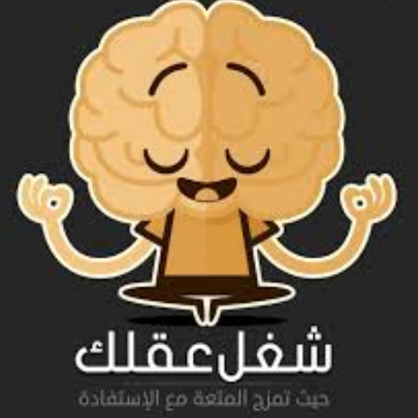
استرجع
ماذا تعلمت من درسنا هذا ؟

Slide 36
بطاقة الخروج ( تقييم الحصة )

Slide 37



أحبتي ألقاكم الحصة القادمة مع الجزء التالي من درس سباق التكنولوجيا
معلمتكم عائشة الغسية

